Slide 1
4. 라즈베리파이 센서 사용하기 - 1

Slide 2
목차

Slide 3
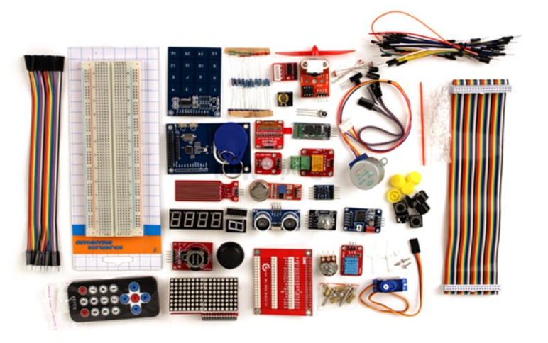
라즈베라파이 고급키트
NFC, RFID, 블루투스, 각종 센서모듈 등 40종 포함 키트
https://www.eleparts.co.kr/goods/view?no=4190268

Slide 4
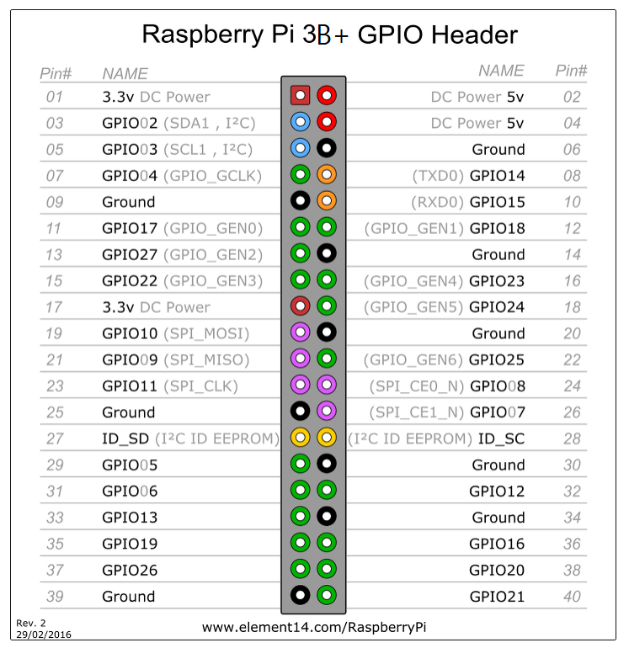
라즈베리파이 3B+ 헤더 핀맵
명령어를 통해 확인 가능
gpio readall

Slide 5
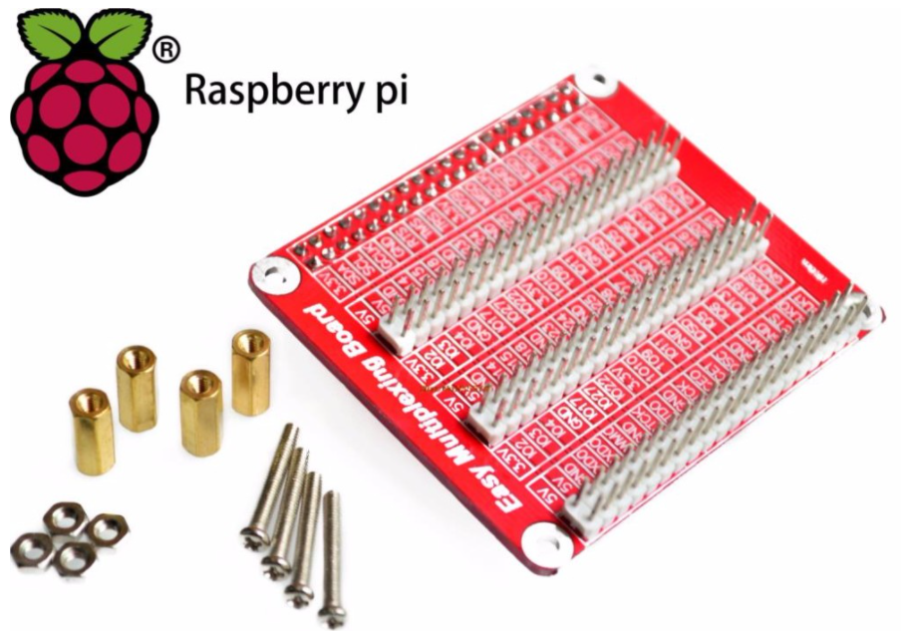
샘플 코드 다운로드 / 확장보드 장착
Github 저장소에서 샘플 코드 다운로드 (git이 이미 설치되어 있음)
cd Desktop
git clone https://github.com/Yoonkyo/raspi-AdvancedKit
확장보드 장착

Slide 6
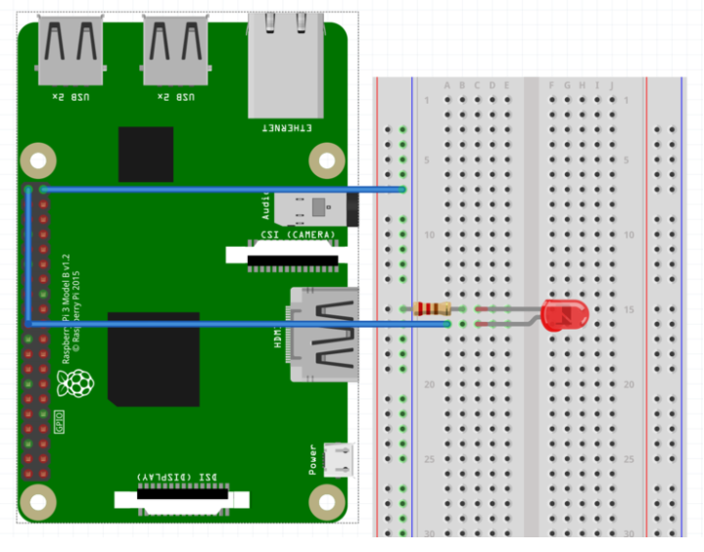
1. LED 제어하기

Slide 7
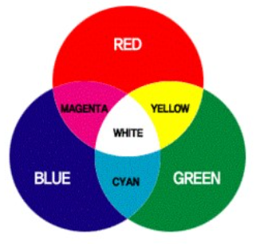
2. RGB LED 모듈
모듈 안에 빨강, 파랑, 초록 3가지 색의 LED 포함
밝기와 색을 조합해서 새로운 색을 만들 수 있음

Slide 8
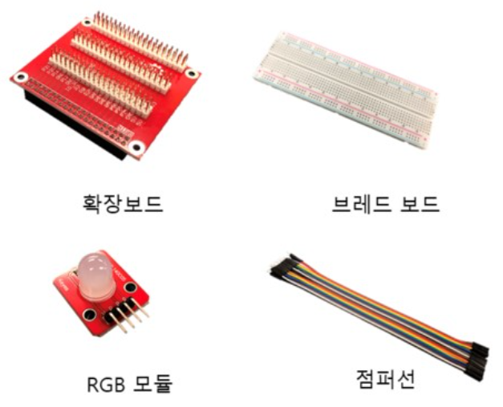
2. RGB LED 모듈: 준비물

Slide 9
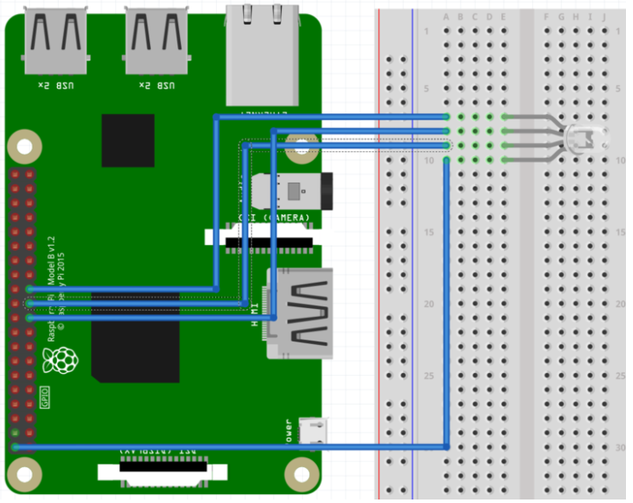
2. RGB LED 모듈: 회로 구성
회로 구성

Slide 10
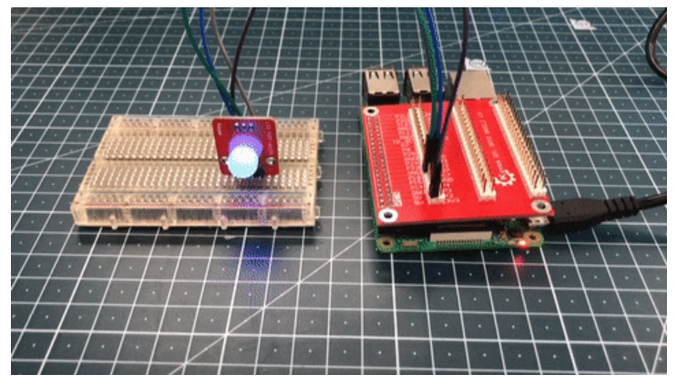
2. RGB LED 모듈: 코드 실행

Slide 11
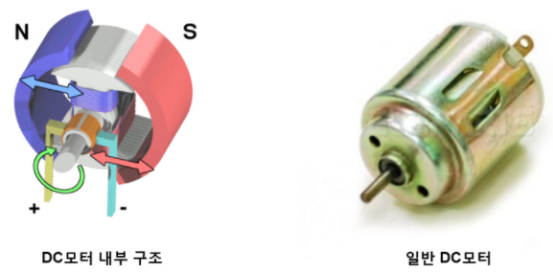
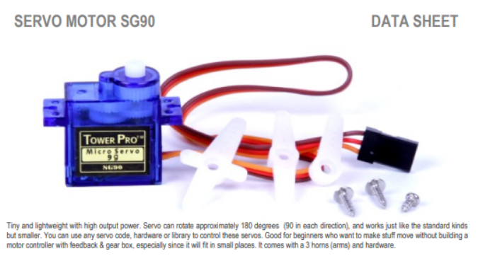
3. 서보모터
지정한 각도만큼 회전할 수 있는 모터
일반 DC 모터 보다 정밀한 제어 가능

Slide 12
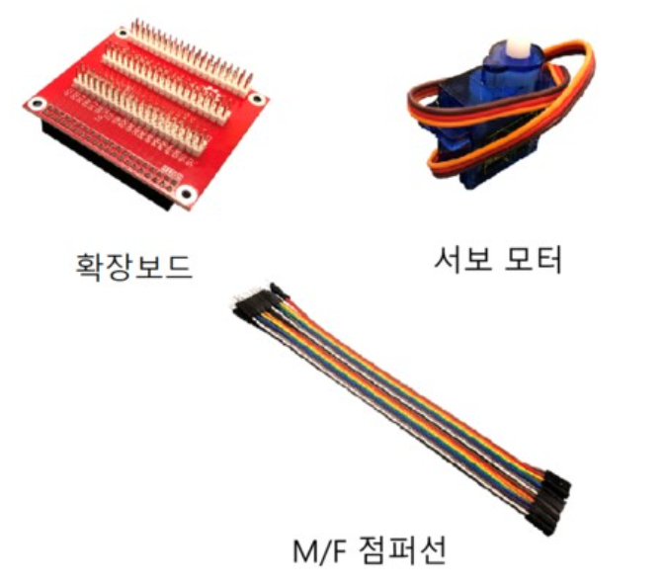
3. 서보모터: 준비물

Slide 13
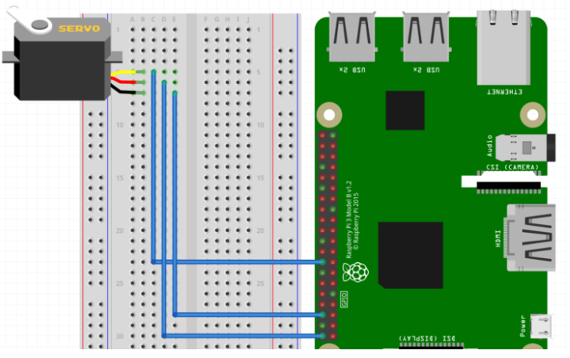
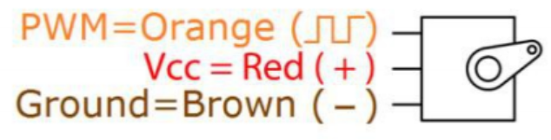
3. 서보모터: 회로 연결
색에 맞게 선 연결

Slide 14
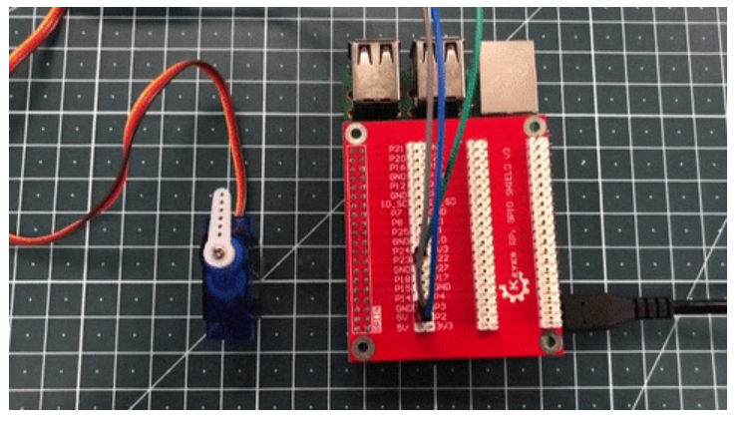
3. 서보모터: 코드 실행

Slide 15
4. DC 모터
https://blog.naver.com/elepartsblog/221508416424

Slide 16
5. 스텝 모터
https://blog.naver.com/elepartsblog/221510191478

Slide 17
6. 피에조 부저
https://blog.naver.com/elepartsblog/221511803979

Slide 18
7. 스위치
https://blog.naver.com/elepartsblog/221514191890

Slide 19
8. 볼스위치
https://blog.naver.com/elepartsblog/221515617750

Slide 20
9. 로터리 엔코더
https://blog.naver.com/elepartsblog/221517364404

Slide 21
10. 터치식 키패드
https://blog.naver.com/elepartsblog/221519528879

Slide 22
11. 조이스틱
https://blog.naver.com/elepartsblog/221521607450

Slide 23
12. RTC 모듈
https://blog.naver.com/elepartsblog/221523134383

Slide 24
13. DHT11 (온습도센서)
https://blog.naver.com/elepartsblog/221525069011

Slide 25
14. 가스 센서 (MQ-5)
https://blog.naver.com/elepartsblog/221528526035

Slide 26
15. 기울기 센서 (ADXL345)
https://blog.naver.com/elepartsblog/221532166120

Slide 27
16. 초음파센서
https://blog.naver.com/elepartsblog/221533957300

Slide 28
17. FND
https://blog.naver.com/elepartsblog/221536332502

Slide 29
18. 4digit FND
https://blog.naver.com/elepartsblog/221543759456

Slide 30
19. OLED 모듈
https://blog.naver.com/elepartsblog/221551346359

Slide 31
20. IR 수신기
https://blog.naver.com/elepartsblog/221558430782

Slide 32
21. 블루투스 모듈 (hc-06)
https://blog.naver.com/elepartsblog/221560476657

Slide 33
Q&A

